Slide 1

OMO
6 - Behavioral Design Patterns, datové struktury a patterny
Iterator
Chain of responsibility
Strategy
Visitor
Observer
State
Memento
Lazy Initialization
Object pool
Cache
Vyučující Mgr. Radim Krupička, PhD.
Převzato od Ing. David Kadleček, PhD.

Slide 2
Behavioral design patterns
Iterator - abstrakce procházení datové struktury od její implementace
Chain of responsibility - vytvoření řetězu komponent, které postupně zpracovávají požadavek
Strategy - dynamické změny chování komponenty (nebo jejího algoritmu) v průběhu běhu programu
Visitor - oddělení algoritmu od datové struktury na které pracuje
Observer - propojení změnu stavu komponenty s komponentami reagujícími na tuto změnu
State - implementace principů stavového automatu pomocí OOP
Memento - navrácení objektu k jeho předcházejícímu stavu (undo/redo)
( https://refactoring.guru/design-patterns/behavioral-patterns )

Slide 3
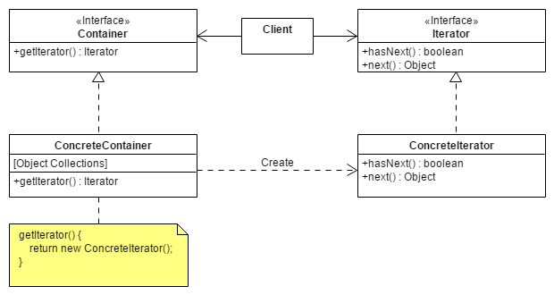
Iterátor
Při procházení datové struktury jsme pevně svázáni s její implementací. Pomocí iterátoru budeme abstrahovat samotný algoritmus procházení (tzv. iterování) od implementace datové struktury. Klient používá iterátor tak, že pouze řídí procházení datové struktury pomocí metod next() a hasNext(), ale vůbec nemusí znát vlastnosti ani implementaci datové struktury. Iterátor si udržuje stav procházení, aktuální položku a je schopen posunout se na další prvek

Slide 4
Iterátor
Container je datová struktura, kterou se snažíme procházet. Container vrací jednotlivé iterátory pomocí kterých může klient tuto datovou strukturu procházet
// Container.java
public interface Container {
Iterator getIterator();
}
Všechny interátory by měly mít stejné rozhraní s metodami pro posun iterátoru o jeden prvek a metodu vracející jestli existuje další prvek pro pro procházení. Některé iterátory mají ještě metodu remove(), která umožňuje aktuální prvek odebrat. Ne všechny datové struktury umožňují modifikaci v průběhu procházení
public interface Iterator {
boolean hasNext();
Object next();
}

Slide 5
Iterátor
PetRepository je datová struktura na správu dinosaurů, interně je reprezentována přes pole. Vrací iterátor na procházení přes tyto dinosaury.
public class PetRepository implements Container {
public String pets[] = {
"Tyrannosaurus Rex",
"Stegosaurus",
"Velociraptor",
"Triceratops",
"Pterosauria",
"Ichthyosaur",
"Tanystropheus"};
public Iterator getIterator() {
return new NameIterator();
}
private class NameIterator implements Iterator {
int index = 0;
public boolean hasNext() {
return index < pets.length;
}
public Object next() {
if (hasNext()) {
return pets[index++];
}
return null;
}
}
}

Slide 6
Iterátor
PetRepository procházíme (iterujeme) pomocí metod next() a hasNext().
public class Client {
public static void main(String[] args) {
PetRepository pets = new PetRepository();
for (Iterator it = pets.getIterator(); it.hasNext(); ) {
String name = (String) it.next();
System.out.println(name);
}
}
}
Tyrannosaurus Rex
Stegosaurus
Velociraptor
Triceratops
Pterosauria
Ichthyosaur
Tanystropheus
=>

Slide 7
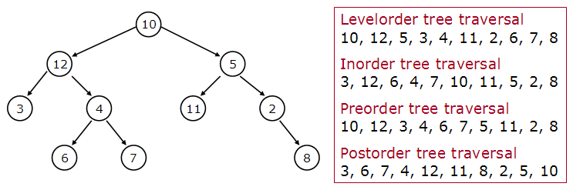
Iterátor
Jako další příklad implementujeme iterátor, který prochází strom, čtyřmi různými způsoby

Slide 8
Iterátor
class BTreeNode<T> {
T element;
BTreeNode<T> leftChild, rightChild;
BTreeNode( T element, BTreeNode<T> leftChild, BTreeNode<T> rightChild ){
this.element = element;
this.leftChild = leftChild;
this.rightChild = rightChild;
}
T getElement(){ return element; }
BTreeNode<T> getLeft(){ return leftChild; }
BTreeNode<T> getRight(){ return rightChild; }
}
Začneme tím, že si vytvoříme strukturu pro reprezentaci binárního stromu a element zásobníku, který nám vrací informaci o tom, že byl element navštíven iterátorem.
public class BTree<T> {
BTreeNode<T> root;
BTree(BTreeNode<T> root){
this.root = root;
}
Iterator<T> getInOrderIterator(){
return new InorderIterator<T>(root);
}
Iterator<T> getPreOrderIterator(){
return new PreorderIterator<T>(root);
}
Iterator<T> getPostOrderIterator(){
return new PostorderIterator<T>(root);
}
}
class StackElement<T> {
BTreeNode<T> btreeNode;
boolean visited;
StackElement( BTreeNode<T> btreeNode, boolean visited ){
this.btreeNode = btreeNode;
this.visited = visited;
}
BTreeNode<T> getNode(){ return btreeNode; }
boolean isVisited(){ return visited; }
}

Slide 9
Iterátor
class InorderIterator<T> implements Iterator<T>{
Stack<StackElement<T>> iteratorStack;
InorderIterator(BTreeNode<T> root){
iteratorStack = new Stack<StackElement<T>>();
iteratorStack.push(new StackElement<T>(root, false));
}
public boolean hasNext() {
return !iteratorStack.isEmpty();
}
public T next() {
// Repeat until we have a visited node on top of the stack.
while( !iteratorStack.peek().isVisited() ){
// Get current node from top of the stack.
BTreeNode<T> curNode = iteratorStack.pop().getNode();
// If right child is present, push it on the stack as not-visited.
if( curNode.getRight() != null )
iteratorStack.push( new StackElement<T>(curNode.getRight(), false) );
// Push current node on the stack as visited.
iteratorStack.push(new StackElement<T>(curNode, true));
// If left child is present, push it on the stack as not-visited.
if( curNode.getLeft() != null )
iteratorStack.push(new StackElement<T>(curNode.getLeft(), false));
}
//Pop the node on top of the stack (this node is a visited node) and return its data.
return iteratorStack.pop().getNode().getElement();
}
public void remove() {}
}
Naimplementujeme InorderIterator.
Pracujeme tak, že procházíme stromem a do zásobníku vkládáme elementy v pořadí pravý child, aktualní a levý child. Aktuální nastavujeme jako navštívený a pak pokračujeme prvkem z vrcholu zásobníku… ve chvíli, kdy máme na vrchu zásobníku navštívený prvek, tak je to náš aktuální prvek

Slide 10
Iterátor
PreorderIterator a PostorderIterator vytváříme obdobně
PreorderIterator
...
while( !iteratorStack.peek().isVisited() ){
BTreeNode<T> curNode = iteratorStack.pop().getNode();
// If right child is present, push it on the stack as not-visited.
if( curNode.getRight() != null )
iteratorStack.push( new StackElement<T>(curNode.getRight(), false) );
if( curNode.getLeft() != null )
iteratorStack.push( new StackElement<T>(curNode.getLeft(), false) );
iteratorStack.push(new StackElement<T>(curNode, true));
}
...
PostorderIterator
...
while( !iteratorStack.peek().isVisited() ){
BTreeNode<T> curNode = iteratorStack.pop().getNode();
iteratorStack.push(new StackElement<T>(curNode, true));
if( curNode.getRight() != null )
iteratorStack.push( new StackElement<T>(curNode.getRight(), false) );
if( curNode.getLeft() != null )
iteratorStack.push( new StackElement<T>(curNode.getLeft(), false) );
}
...

Slide 11
Iterátor
public class BTreeClient {
public static void main(String[] args) {
BTree<Integer> testTree = setupTree();
//Inorder tree traversal
Iterator<Integer> inOrderIterator = testTree.getInOrderIterator();
while( inOrderIterator.hasNext() )
System.out.print(inOrderIterator.next()+".");
//Preorder tree traversal
Iterator<Integer> preOrderIterator = testTree.getPreOrderIterator();
while( preOrderIterator.hasNext() )
System.out.print(preOrderIterator.next()+".");
//Postorder tree traversal
Iterator<Integer> postOrderIterator = testTree.getPostOrderIterator();
while( postOrderIterator.hasNext() )
System.out.print(postOrderIterator.next()+".");
}
static BTree<Integer> setupTree(){
BTreeNode<Integer> n6 = new BTreeNode<Integer>(6, null, null);
BTreeNode<Integer> n7 = new BTreeNode<Integer>(7, null, null);
BTreeNode<Integer> n4 = new BTreeNode<Integer>(4, n6, n7);
BTreeNode<Integer> n3 = new BTreeNode<Integer>(3, null, null);
BTreeNode<Integer> n12 = new BTreeNode<Integer>(12, n3, n4);
BTreeNode<Integer> n8 = new BTreeNode<Integer>(8, null, null);
BTreeNode<Integer> n2 = new BTreeNode<Integer>(2, null, n8);
BTreeNode<Integer> n11 = new BTreeNode<Integer>(11, null, null);
BTreeNode<Integer> n5 = new BTreeNode<Integer>(5, n11, n2);
BTreeNode<Integer> n10 = new BTreeNode<Integer>(10, n12, n5);
return new BTree<Integer>(n10);
}
}
Klient, ze kterého použijeme iterátor =>
Použití je vždy stejné nehledě na to, jakým způsobem strom procházíme

Slide 12
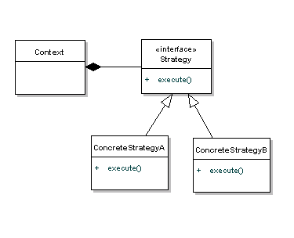
Strategy
Změna chování (nebo algoritmu) v průběhu běhu programu. Vytváříme tzv. context, který se chová různě podle toho, jakou má aktuálně nastavenou strategii. Strategy se používá, když pro realizaci jednoho tasku chceme flexibilně přepínat mezi různými algoritmy.
interface Strategy {
public void execute();
}

Slide 13
Strategy
interface PoliceStrategy {
static final int speedLimit = 90;
public void execute(int speed);
}
Máme různé policejní okrsky a pro ně chceme nastavit různé strategie při kontrole řidičů
class NicePoliceStrategy implements PoliceStrategy {
public void execute(int speed) {
if (speed > speedLimit + 10)
System.out.println("Nice police: You will pay fine 50USD");
}
}
class HardPoliceStrategy implements PoliceStrategy {
public void execute(int speed) {
if (speed > speedLimit)
System.out.println("Hard police: You will pay fine 50USD");
}
}
class LazyPoliceStrategy implements PoliceStrategy {
public void execute(int speed) {
if (speed > speedLimit && Math.random() > 0.5)
System.out.println("Lazy police: You will pay fine 50USD");
else
System.out.println("Lazy police: Let go");
}
}

Slide 14
Strategy
public class Context {
PoliceStrategy strategy;
public void setStrategy(PoliceStrategy strategy) {
this.strategy = strategy;
}
public Context(PoliceStrategy strategy){
this.strategy = strategy;
}
public void patrol(int speed){ strategy.execute(speed);}
}
Náš policejní okrsek je reprezentován pomocí Context objektu.
public class Client {
public static void main(String [] args) {
PoliceStrategy hardStrategy = new HardPoliceStrategy();
PoliceStrategy niceStrategy = new NicePoliceStrategy();
PoliceStrategy lazyStrategy = new LazyPoliceStrategy();
Context newYorkPoliceDepartment = new Context(hardStrategy);
newYorkPoliceDepartment.patrol(95);
Context czechPoliceDepartment = new Context(niceStrategy);
czechPoliceDepartment.patrol(95); //Does nothing
czechPoliceDepartment.setStrategy(lazyStrategy);
czechPoliceDepartment.patrol(150);
czechPoliceDepartment.patrol(150);
czechPoliceDepartment.patrol(150);
}}
Hard police: You will pay fine 50USD
Nice police: Let go
Lazy police: You will pay fine 50USD
Lazy police: Let go
Lazy police: You will pay fine 50USD
<=

Slide 15
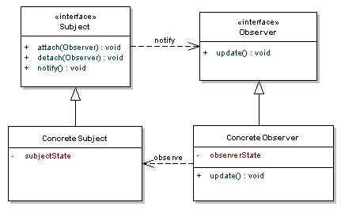
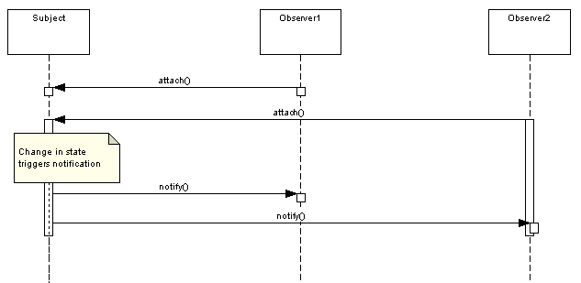
Observer
Propojení změnu stavu komponenty s komponentami reagujícími na tuto změnu. Objekt nazvaný subject si udržuje seznam objektů observers, které notifikuje pokaždé, když dojde ke změně stavu subjectu. Notifikace probíhá zavoláním metody na observeru. Tento pattern je často používán při implementaci GUI frameworků (MVC pattern).

Slide 16
Observer
Vytvoříme tři různé observers, každý z nich vypisuje stav subjektu v jiném formátu.
public class BinaryObserver extends Observer{
public BinaryObserver(Subject subject){
super(subject);
}
public void update() {
System.out.println("Binary:" + Integer.toBinaryString(subject.getState()));
}
}
public class OctalObserver extends Observer{
public OctalObserver(Subject subject){ super(subject);}
public void update() {
System.out.println( "Octal:"+Integer.toOctalString( subject.getState()));
}
}
public class HexaObserver extends Observer{
public HexaObserver(Subject subject){ super(subject);}
public void update(){
System.out.println( "Hex:"+Integer.toHexString( subject.getState()).toUpperCase());
}
}

Slide 17
Observer
Nadefinujeme abstraktní třídu Observer, která má metodu update() přes kterou notifikuje Subject jednotlivé observers.
Třída Subject umožňuje správu observers a při změně stavu všechny notifikuje.
public class Subject {
private List<Observer> observers = new ArrayList<Observer>();
private int state;
public int getState() {
return state;
}
public void setState(int state) {
this.state = state;
notifyAllObservers();
}
public void attach(Observer observer){
observers.add(observer);
}
public void notifyAllObservers(){
for (Observer observer : observers) {
observer.update();
}
}
}
public abstract class Observer {
protected Subject subject;
public abstract void update();
public Observer(Subject subject){
this.subject = subject;
this.subject.attach(this);
}
}

Slide 18
Observer
Vytvoříme subject a do něj zaregistrujeme tři různé observers. Poté modifikujeme stav Subjectu, všechny navázané observers jsou notifikovány a provedou metodu navázanou změnu stavu.
public class Client { public static void main(String[] args) { Subject subject = new Subject(); new HexaObserver(subject); new OctalObserver(subject); new BinaryObserver(subject); System.out.println("First state change: 15"); subject.setState(15); System.out.println("Second state change: 10"); subject.setState(10); } }
First state change: 15 Hex String: F Octal String: 17 Binary String: 1111 Second state change: 10 Hex String: A Octal String: 12 Binary String: 1010
=>

Slide 19
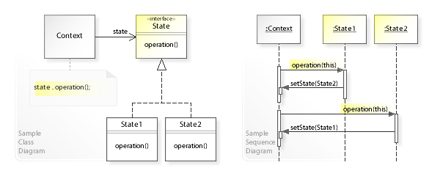
State
Implementace principů stavového automatu pomocí OOP. Každý stav systému nebo komponenty je realizován pomocí objektu State, který má předdefinované rozhraní pro realizaci přechodů (transitions) mezi jednotlivými stavu systému. State objekt tedy definuje stav systému a také metody pro přechody. State také může obsahovat kód pro kontrolu preconditions a postconditions.

Slide 20
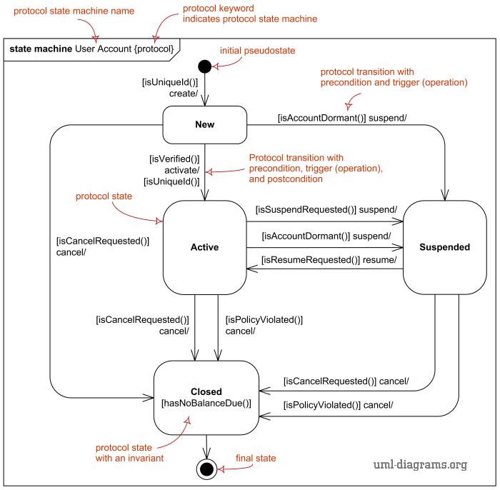
State
Připomeneme si jak vypadá UML state diagram

Slide 21
State
Implementujeme přehrávač na CD. Začneme tím, že nadefinujeme třídu pro reprezentaci CD (public fields pro zkrácení kódu)
public class CD {
public String name;
public byte format;
public CD(String name, byte format) {
this.name = name;
this.format = format;
}
}
Pak nadefinujeme rozhraní, přes které budeme posouvat náš stavový automat.
public interface AudioPlayerState {
public void insertCD(AudioPlayerContext context, CD cd);
public CD ejectCD(AudioPlayerContext context);
public void play(AudioPlayerContext context);
public void stop(AudioPlayerContext context);
}

Slide 22
State
public class ReadyState implements AudioPlayerState {
public ReadyState(){
System.out.println("Player ready");
}
public void play(AudioPlayerContext context) {
//Test precondition
if (context.getCd() != null &&
context.getCd().format > 0)
context.setState(new PlayingState());
else
System.out.println("Cannot play this CD");
}
public CD ejectCD(AudioPlayerContext context) {
context.setState(new NoCDState());
return context.getCd();
}
public void stop(AudioPlayerContext context) { }
public void insertCD(AudioPlayerContext context,CD cd){}
}
Nadefinujeme stavy přehrávače. Stavy implementují rozhraní, které jsme definovali na předchozím slide. Pokud stavový přechod nedává smysl, tak se neději nic. Pokud ano, tak stavy provede přenastavení stavu na kontexu.
Zde implementujeme stav ready.
U metody play() se kontroluje precondition na správný formát CD.

Slide 23
State
public class NoCDState implements AudioPlayerState {
public NoCDState(){
System.out.println("Player empty");
}
public void insertCD(AudioPlayerContext context, CD cd) {
context.setState(new ReadyState());
context.setCd(cd);
}
public CD ejectCD(AudioPlayerContext context) { return null;}
public void play(AudioPlayerContext context) { }
public void stop(AudioPlayerContext context) { }
}
public class PlayingState implements AudioPlayerState {
public PlayingState(){
System.out.println("Player playing");
}
public void stop(AudioPlayerContext context) {
context.setState(new ReadyState());
}
public CD ejectCD(AudioPlayerContext context) { return null;}
public void play(AudioPlayerContext context) { }
public void insertCD(AudioPlayerContext context, CD cd) { }
}
Pokračujeme pro další dva stavy

Slide 24
State
public class AudioPlayerContext {
CD cd;
private AudioPlayerState state;
public CD getCd() { return cd;}
public AudioPlayerContext(){
state = new NoCDState();
}
public void setCd(CD cd) {
this.cd = cd;
System.out.println(cd.name);
}
public void setState(AudioPlayerState state){this.state=state;}
public void play(){ state.play(this);}
public void insertCD(CD cd){ state.insertCD(this, cd);}
public void stop(){ state.stop(this);}
public void ejectCD(){ state.ejectCD(this);}
public AudioPlayerState getState(){ return state;}
}
Vlastní audio přehrávač realizujeme jako context objekt ze state design patternu.

Slide 25
State
Následující klient ukazuje využití našeho audio přehrávače
public class Client {
public static void main(String[] args) {
AudioPlayerContext player = new AudioPlayerContext();
player.insertCD(new CD("Helena Vondrackova", (byte)-1));
player.play(); //Nothing - precondition
player.ejectCD(); //Ejects CD
player.insertCD(new CD("Imagine Dragons", (byte)1));
player.play();
player.ejectCD(); //Nothing - invalid state
player.stop(); //Stop playing
player.ejectCD(); //Ejects CD
}
}

Slide 26
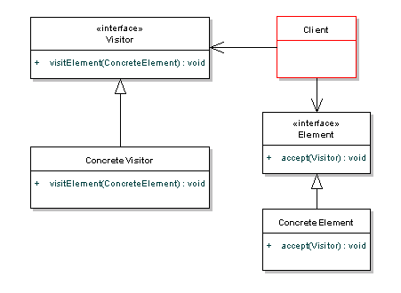
Visitor
Oddělení algoritmu od datové struktury na které algoritmus pracuje. Chci do datové struktury přidávat další operace aniž bych ji musel modifikovat (podpora open-closed principu). Realizace patternu je pomocí tzv. double dispatch principu. Elementy datové struktury u kterých chci v budoucnosti přidávat operace, mají metodu accept(Visitor) uvnitř které zavolám na vloženém visitoru metodu visitElement(Element). Tím předám řízení visitoru a zároveň mu předám referenci na vlastní element, který potřebuju v nové operaci.

Slide 27
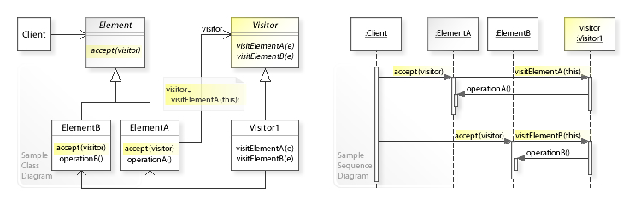
Visitor

Slide 28
Visitor
public interface ComputerPart {
public void accept(ComputerPartVisitor computerPartVisitor);
}
Implementujeme datovou strukturu pro osobní počítač. Do klíčových komponent počítače vložíme metodu accept() pro double dispatch.
public class Keyboard implements ComputerPart {
public void accept(ComputerPartVisitor computerPartVisitor) {
computerPartVisitor.visit(this);
}
}
public class Monitor implements ComputerPart {
public void accept(ComputerPartVisitor computerPartVisitor) {
computerPartVisitor.visit(this);
}
}
public class Mouse implements ComputerPart {
public void accept(ComputerPartVisitor computerPartVisitor) {
computerPartVisitor.visit(this);
}
}
public class Computer implements ComputerPart {
ComputerPart[] parts;
public Computer(){
parts = new ComputerPart[] {new Mouse(),
new Keyboard(),
new Monitor()};
}
public void accept(ComputerPartVisitor computerPartVisitor) {
for (int i = 0; i < parts.length; i++) {
parts[i].accept(computerPartVisitor);
}
computerPartVisitor.visit(this);
}
}

Slide 29
Visitor
public interface ComputerPartVisitor {
public void visit(Computer computer);
public void visit(Mouse mouse);
public void visit(Keyboard keyboard);
public void visit(Monitor monitor);
}
Vytvoříme interface pro různé visitory pracující nad komponentami počítače.
Implementujeme konkrétní realizaci tohoto visitoru. Tato vypisuje informace o klíčových komponentách na konzoli
public class ComputerPartDisplayVisitor implements ComputerPartVisitor {
public void visit(Computer computer) {
System.out.println("Displaying Computer.");
}
public void visit(Mouse mouse) {
System.out.println("Displaying Mouse.");
}
public void visit(Keyboard keyboard) {
System.out.println("Displaying Keyboard.");
}
public void visit(Monitor monitor) {
System.out.println("Displaying Monitor.");
}
}

Slide 30
Visitor
public class Client {
public static void main(String[] args) {
ComputerPart computer = new Computer();
computer.accept(new ComputerPartDisplayVisitor());
}
}
Displaying Mouse. Displaying Keyboard. Displaying Monitor. Displaying Computer.
=>

Slide 31
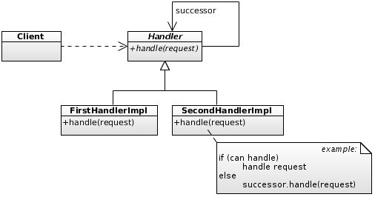
Chain of responsibility
Vytvoření řetězu komponent, které postupně zpracovávají požadavek. Snižuje coupling mezi objektem posílajícím požadavek a objektem přijímající požadavek. Pošlu tedy požadavek a ten je “opracováván” nebo na něj reagují komponenty. Každá komponenta má nějaký jiný účel nebo řeší jinou doménu problémy. Každá komponenta se rozhoduje jestli má požadavek poslat na další komponentu v pořadí.
Tento pattern využívá EDA (Event Driven Architecture) nebo celá řada frameworků, kde je třeba na requets třeba aplikovat různé aspekty nebo naleznout komponentu, která je schopná požadavek odbavit.

Slide 32
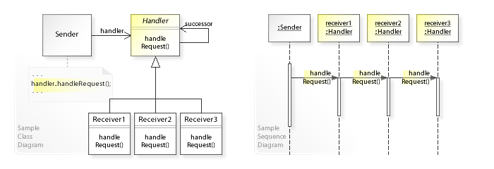
Chain of responsibility

Slide 33
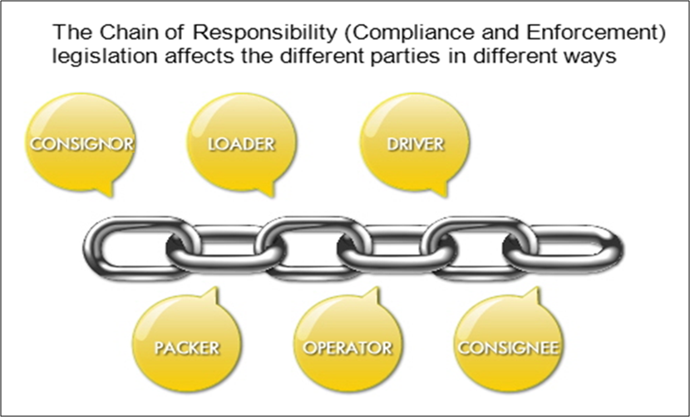
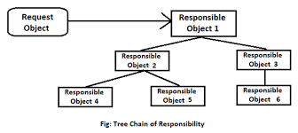
Chain of responsibility
Komponenty, které řeší požadavek můžeme řetězit do lineárních seznamů nebo i stromů

Slide 34
Chain of responsibility
public abstract class AbstractLogger {
public static int INFO = 1;
public static int DEBUG = 2;
public static int ERROR = 3;
protected int level;
//next element in chain or responsibility
protected AbstractLogger nextLogger;
public void setNextLogger(AbstractLogger nextLogger){
this.nextLogger = nextLogger;
}
public void logMessage(int level, String message){
if(this.level <= level){
write(message);
}
if(nextLogger !=null){
nextLogger.logMessage(level, message);
}
}
abstract protected void write(String message);
}
Chceme implementovat logovací systém. Ten vytvoříme pomocí logovacích komponent, kde každá loguje jiný druh informací a které je možné řetězit za sebe.
Začneme implementací abstraktní logovací třídy

Slide 35
Chain of responsibility
public class ConsoleLogger extends AbstractLogger {
public ConsoleLogger(int level){
this.level = level;
}
protected void write(String message) {
System.out.println("Standard Console::Logger: " + message);
}
}
public class ErrorLogger extends AbstractLogger {
public ErrorLogger(int level){
this.level = level;
}
protected void write(String message) {
System.out.println("Error Console::Logger: " + message);
}
}
public class FileLogger extends AbstractLogger {
public FileLogger(int level){
this.level = level;
}
protected void write(String message) {
System.out.println("File::Logger: " + message);
}
}
Implementujeme jednotlivé logovací komponenty

Slide 36
Chain of responsibility
public class Client {
private static AbstractLogger getChainOfLoggers(){
AbstractLogger errorLogger = new ErrorLogger(AbstractLogger.ERROR);
AbstractLogger fileLogger = new FileLogger(AbstractLogger.DEBUG);
AbstractLogger consoleLogger = new ConsoleLogger(AbstractLogger.INFO);
errorLogger.setNextLogger(fileLogger);
fileLogger.setNextLogger(consoleLogger);
return errorLogger;
}
public static void main(String[] args) {
AbstractLogger loggerChain = getChainOfLoggers();
loggerChain.logMessage(AbstractLogger.INFO, "This is an information.");
loggerChain.logMessage(AbstractLogger.DEBUG, "This is an debug level information.");
loggerChain.logMessage(AbstractLogger.ERROR, "This is an error information.");
}
}
Standard Console::Logger: This is an information. File::Logger: This is an debug level information. Standard Console::Logger: This is an debug level information. Error Console::Logger: This is an error information. File::Logger: This is an error information. Standard Console::Logger: This is an error information.
=>

Slide 37
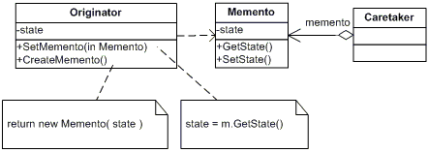
Memento
Navrácení objektu k jeho předcházejícímu stavu. Design pattern se používá např. pro realizaci undo/redo operací. Pattern se skládá ze tří základních entit: Originator, Caretaker a Memento. Originator je naše komponenta, kterou modifikujeme (měníme její stavy) a chceme mít možnost se k těmto stavům vracet. Tyto změny s naší komponentou provádí Caretaker. Předtím, než Caretaker provede změnu, tak si vyžádá aktuální stav. Ten mu Originator vrátí v objektu Memento. Caretaker si pak udržuje list těchto “mement” a může se tak vracet k libovolnému stavu.

Slide 38
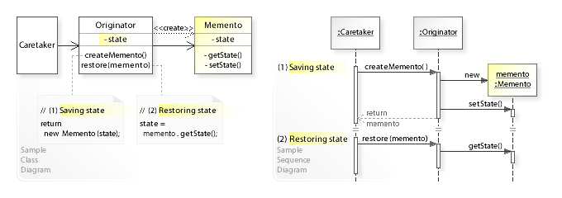
Memento

Slide 39
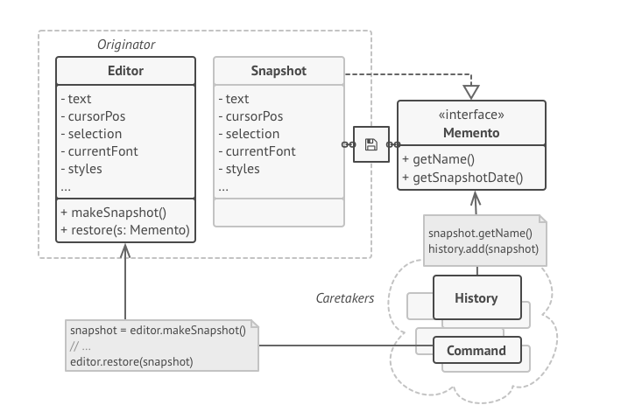
Memento

